Slide 1


计算机程序设计基础
Introduction to Computer Programming
2025年秋季学期
谌卫军
计算机系

Slide 2
09
递归算法

Slide 3
本章结构
02
基于回溯策略的递归算法
递归概述
01
03
基于分治策略的递归算法

Slide 4

9.1 递归概述
从前有座山，山上有座庙，庙里有一个老和尚和一个小和尚，老和尚正在给小和尚讲故事。讲的是什么故事呢？他说，从前……

Slide 5

递归的定义
Recursion
- See "Recursion".
"In order to understand recursion, one must first understand recursion."

Slide 6
函数的嵌套调用
Python语言允许嵌套地调用函数，也就是说，在调用
一个函数的过程中，又去调用另一个函数。
def main( ):
…
study_english ( )
…
def study_english( ):
reading( )
listening( )
writing( )
def listening( ):
…
…
…

Slide 7
函数的递归调用
函数的嵌套调用有一个特例，即递归调用，也就是说，
在调用一个函数的过程中，又出现了直接或间接地去
调用该函数本身的情形。
def tell_story( ):
old_monk = 'the old monk'
young_monk = 'the young monk'
tell_story ( ) # tell_story 函数的递归调用
?

Slide 8
可用的递归函数
def tell_story( ):
global old_monk, young_monk
old_monk = old_monk + 1 # 年龄大了一岁
young_monk = young_monk + 1
if old_monk <= 60: # 递归形式
tell_story( )
else:
print("对不起，已退休！") # 递归边界

Slide 9
如何编写递归程序？
在语法上（简单）
递归即为普通的函数调用
在算法上（难）
如何找到递归形式？
如何找到递归边界？

Slide 10
递归算法的类型
递归算法可以分为两种类型：
基于分治策略的递归算法
基于回溯策略的递归算法

Slide 11
9.2 基于分治策略的递归
分而治之（divide-and-conquer）的算法设计
思想：
Divide：把问题划分为若干个子问题；
Conquer：以同样的方式分别去处理各个子问题；
Combine：把各个子问题的处理结果综合起来，形成最终的处理结果。

Slide 12

玛特露什卡

Slide 13
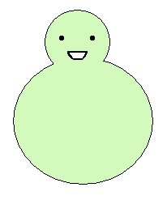
递归调用
调用
……
调用
调用
……
调用
调用
……
调用

Slide 14
分治递归的思维方式
如何建立分治递归的思维方式？
基本原则：目标驱动！
计算n!：n! = n * (n-1)!，且1! = 1。
递归形式
递归边界

Slide 15
洋娃娃图
调用
调用
fact(3)
fact(2)
fact(1)

Slide 16
参考代码
def fact(n):
if n == 1:
return(1)
else:
return(n * fact(n-1))
n = int(input())
print("%d! = %d" % (n, fact(n)))

Slide 17
调用和返回的示意图

Slide 18
例题1、折半查找法
问题描述：
查找（Searching）：根据给定的某个值，在一组数据（尤其是一个列表）当中，确定有没有出现相同取值的数据元素。
顺序查找、折半查找。

Slide 19
算法思路
前提：数据是有序排列的；
基本思路：
将目标值与数组的中间元素进行比较；
若相等，查找成功。否则根据比较的结果将查找范围缩小一半，然后重复此过程。

Slide 20
main函数
def main():
b = [5, 13, 19, 21, 37, 56, 64, 75, 80, 88, 92]
x = 21
index = bsearch(b, x, 0, 10)
print("x位于列表的第", index, "个元素")

Slide 21
问题分析
函数原型：bsearch(b, x, L, R) 在列表b[L] ~ b[R]中查找x，若成功则返回相应下标，若失败则返回-1
递归的形式？
递归的边界？

Slide 22
举例
n = 11, x = 21
b
0 1 2 3 4 5 6 7 8 9 10
05 | 13 | 19 | 21 | 37 | 56 | 64 | 75 | 80 | 88 | 92
L
mid
R
L
mid
R
x < b[mid], 令R = mid-1
L
R
x > b[mid], 令L = mid+1
20？
mid
x == b[mid], 查找成功

Slide 23
bsearch函数
def bsearch(b, x, L, R):
if L > R:
return(-1)
mid = (L + R)//2
if x == b[mid]:
return mid
elif x < b[mid]:
return bsearch(b, x, L, mid-1)
else:
return bsearch(b, x, mid+1, R)

Slide 24
例题2、汉诺塔问题
相传在古印度Bramah庙中，有位僧人整天把三根柱子上的金盘倒来倒去，原来他是想把64个一个比一个小的金盘从一根柱子上移到另一根柱子上去。移动过程中遵守以下规则：每次只允许移动一只盘，且大盘不得落在小盘上（简单吗？若每秒移动一只盘子，需5800亿年）
A
B
C

Slide 25
思路(1)
怎样编写这种程序？思路上还是先从最简单的情况分析起，搬一搬看，慢慢理出思路。
1、在A柱上只有一只盘子，假定盘号为1， 这时只需将该盘直接从A搬至C，记为
move from A to C
A
B
C
1

Slide 26
思路(2)
2、在A柱上有二只盘子，1为小盘2为大盘。 分三步进行：
move from A to B;
move from A to C;
move form B to C;
A
B
C
1
2

Slide 27
思路(3)
3、在A柱上有3只盘子，从小到大分别为1号，2号，3号。怎么移？
分七步！
A
B
C
1
2
3

Slide 28
思路(4)
分三步进行：
move 2 discs from A to B using C； move from A to C；
move 2 discs from B to C using A ；
A
B
C
1
2
3

Slide 29
思路(5)
4、在A柱上有 n 个盘子, 从小到大分别为1号、2号、3号、…、n号
第 1 步：将1号、2号、…、n-1号盘作为一个整体，在C的帮助 下，从A移至B；
第 2 步：将n号盘从A移至C；
第 3 步：再将1号、2号、…、n-1号盘作为一个整体，在A的帮 助下，从B移至C；
这三步记为：
move n-1 discs from A to B using C； move 1 discs from A to C；
move n-1 discs from B to C using A ；
递归形式！

Slide 30
思路(6)
定义函数move(n, L, M, R) #Left post, Middle, Right
表示
move n discs from L to R using M；
如果 n = 1，即表示
move from L to R；
移动的是谁？

Slide 31
参考代码
def main( ):
n = int(input("请输入一个整数："))
move(n, 'A', 'B', 'C')
def move(n, L, M, R):
if n == 1:
print("move #1 from %s to %s" % (L, R))
else:
move(n-1, L, R, M)
print("move #%d from %s to %s" % (n, L, R))
move(n-1, M, L, R)
main()

Slide 32
一次运行结果
请输入一个整数：3
move #1 from A to C
move #2 from A to B
move #1 from C to B
move #3 from A to C
move #1 from B to A
move #2 from B to C
move #1 from A to C

Slide 33
例题3、青蛙过河
一条小溪尺寸不大，青蛙可以从左岸跳到右岸，在左岸有一石柱L，面积只容得下一只青蛙落脚，同样右岸也有一石柱R，面积也只容得下一只青蛙落脚。有一队青蛙从尺寸上一个比一个小。我们将青蛙从小到大，用1，2，…，n编号。规定初始时这队青蛙只能趴在左岸的石头L上，按编号一个落一个，小的落在大的上面。不允许大的在小的上面。在小溪中有S根石柱，有y片荷叶，规定溪中的柱子上允许一只青蛙落脚，如有多只同样要求按编号一个落一个，大的在下，小的在上，而且必须编号相邻。对于荷叶只允许一只青蛙落脚，不允许多只在其上。对于右岸的石柱R，与左岸的石柱L一样允许多个青蛙落脚，但须一个落一个，小的在上，大的在下，且编号相邻。当青蛙从左岸的L上跳走后就不允许再跳回来；同样，从左岸L上跳至右岸R，或从溪中荷叶或溪中石柱跳至右岸R上的青蛙也不允许再离开。问在已知溪中有S根石柱和y片荷叶的情况下，最多能跳过多少只青蛙？

Slide 34
思路(1)
这题看起来较难，但是如果我们认真分析，理出思路，就可化难为易。
1、简化问题，探索规律。先从个别再到一般，要善于对多个因素作分解，孤立出一个一个因素来分析，化难为易。
2. 定义函数
Jump ( S, y ) —— 最多可跳过河的青蛙数
其中： S —— 河中柱子数
y —— 荷叶数

Slide 35
思路(2)
3. 先看简单情况，河中无柱子：S = 0 ， Jump ( 0 , y ) 当 y = 1 时，Jump ( 0 , 1 ) = ；
2
说明：河中有一片荷叶，可以过两只青蛙，起始时 L 上有两只青蛙，1# 在 2# 上面。
第一步：1# 跳到荷叶上；
第二步：2# 从 L 直接跳至 R 上；
第三步：1# 再从荷叶跳至 R 上。
如下图：

Slide 36


示意图
L
左岸
R
右岸

Slide 37
思路(3)
当 y = 2 时， Jump ( 0 , 2 ) = ；
3
说明：河中有两片荷叶时，可以过 3 只青蛙。起始时：
1#，2#，3# 3只青蛙落在 L 上，
第一步：1# 从 L 跳至叶 1上，
第二步：2# 从 L 跳至叶 2上，
第三步：3# 从 L 直接跳至 R 上，
第四步：2# 从叶 2 跳至 R 上，
第五步：1# 从叶 1 跳至 R 上，
y+1；
意思是：在河中没有石柱的情况下，过河的青蛙数仅取决于荷叶数，数目是荷叶数+1。
采用归纳法：Jump ( 0 , y ) =

Slide 38
思路(4)
再看Jump( S, y ) 先看一个最简单情况： S = 1，y = 1 。
从图上看出需要 步，跳过 只青蛙。
9 4
1# 青蛙从 L －> Y； 2# 青蛙从 L －> S； 1# 青蛙从 Y －> S； 3# 青蛙从 L －> Y； 4# 青蛙从 L －> R； 3# 青蛙从 Y －> R； 1# 青蛙从 S －> Y； 2# 青蛙从 S －> R； 1# 青蛙从 Y －> R；

Slide 39
示意图
①
②
③
④
Y
L
左岸
R
右岸
S

Slide 40
思路(5)
对于S = 1，y = 1的情形，从另外一个角度来分析
若没有石柱S，最多可过 y+1 = 2 只青蛙。
有了石柱S后，最多可过 2*2 = 4 只青蛙。
步骤1： 1#和2# 从 L －> S；
步骤2： 3#和4# 从 L －> R；
步骤3： 1#和2# 从 S －> R；
Y
Y
L
R
②: 3#, 4#
Y
①: 1#, 2#
S
③: 1#, 2#
Y

Slide 41
思路(6)
对于S = 1，y > 1的情形
若没有石柱S，最多可过 y+1 只青蛙。
有了石柱S后，最多可过 2*(y+1) 只青蛙。
步骤1： 前y+1只 从 L －> S；
步骤2： 后y+1只 从 L －> R；
步骤3： 前y+1只 从 S －> R；
Y
Y
L
R
②: 后y+1只
Y
①: 前y+1只
S
③: 前y+1只
Y

Slide 42
思路(7)
对于S = 2，y > 1的情形
若只有石柱S1，最多可过 2*(y+1) 只青蛙。
有了石柱S2后，最多可过 只青蛙。
4*(y+1)
步骤1： 前2*(y+1)只 从 L －> S2；
步骤2： 后2*(y+1)只 从 L －> R；
步骤3： 前2*(y+1)只 从 S2 －> R；
Y
Y,S1
L
R
Y,S1
S1
S2
Y,S1

Slide 43
思路(8)
采用归纳法，可得出如下的递归形式：
Jump(S, y) = 2 * Jump(S-1, y)；
意思是：先让一半的青蛙利用y片荷叶和S-1根石柱，落在河中剩下的那根石柱上；然后让另一半的青蛙利用y片荷叶和S-1根石柱，落在右岸的R上面；最后再让先前的一半青蛙，利用y片荷叶和S-1根石柱，落在右岸的R上面。
递归边界：Jump(0, y) = y + 1

Slide 44
参考代码
def main( ):
S = int(input("请输入石柱的数目："))
y = int(input("请输入荷叶的数目："))
print("最多有", Jump(S, y), "只青蛙过河")
def Jump(S, y):
if S == 0:
return( y + 1 )
else:
return( 2 * Jump(S-1, y))
main()

Slide 45
9.3 基于回溯策略的递归
在程序设计当中，有相当一类求一组解、或求全部解或求
最优解的问题，不是根据某种确定的计算法则，而是利用试探
和回溯（Backtracking）的搜索技术求解。回溯法也是设计递
归算法的一种重要方法，它的求解过程实质上是一个先序遍历
一棵“状态树”的过程，只不过这棵树不是预先建立的，而是
隐含在遍历的过程当中。

Slide 46
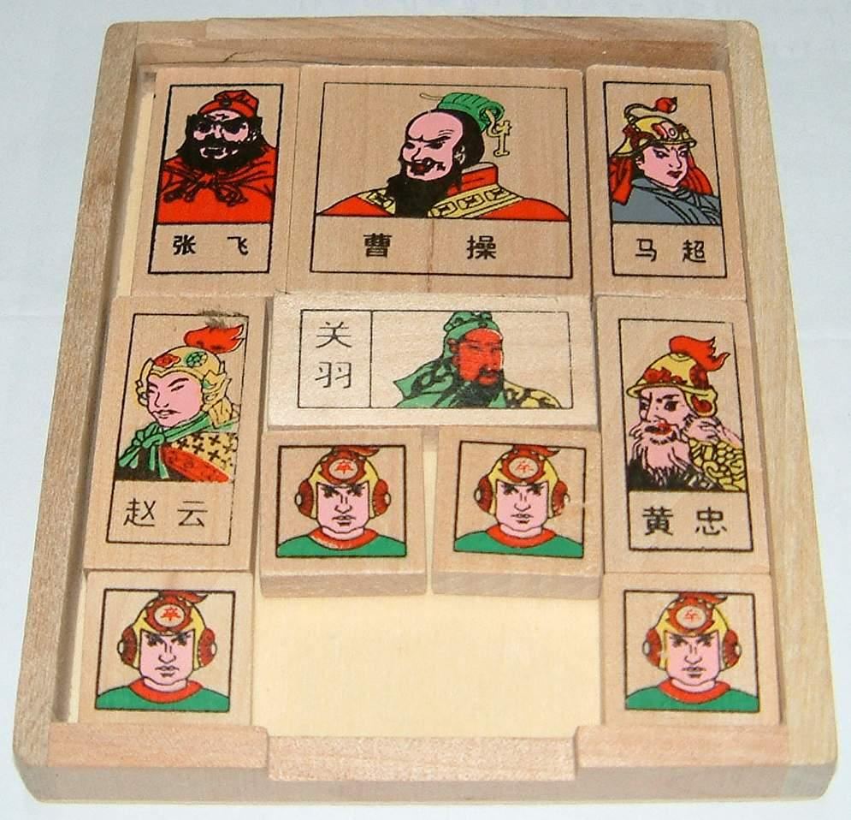
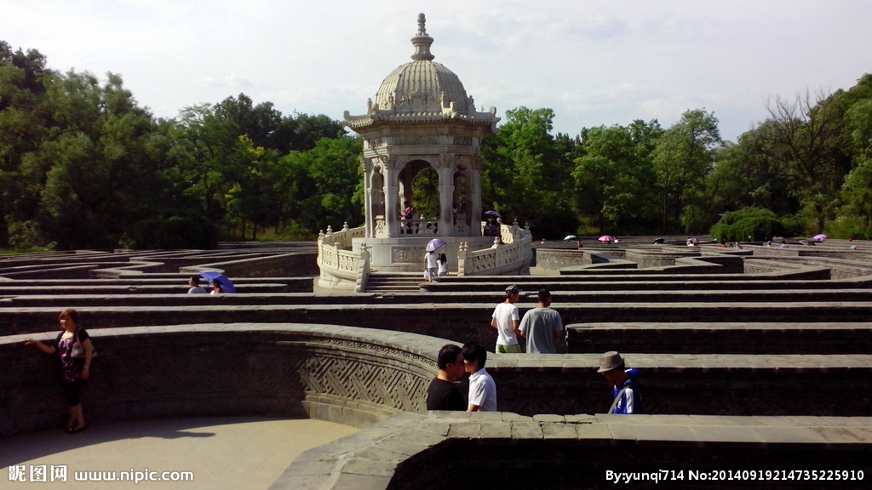
生活中的例子
圆明园迷宫
华容道

Slide 47
例题、八皇后问题
在8×8的棋盘上，放置8个皇后（棋子），使两两之间互不攻击。所谓互不攻击是说任何两个皇后都要满足：
（1）不在棋盘的同一行； （2）不在棋盘的同一列； （3）不在棋盘的同一对角线上。
因此可以推论出，棋盘共有8行，故至多有8个皇后，即每一行有且仅有一个皇后。这8个皇后中的每一个应该摆放在哪一列上是解该题的任务。

Slide 48
状态树
…
…
…

Slide 49
数据的定义(1)
i —— 第 i 行（个）皇后，1 ≤ i ≤ 8；
j —— 第 j 列， 1 ≤ j ≤ 8；
Queen[i] —— 第i行皇后所在的列；
Column[j]—— 第j列是否安全，{0, 1}；

Slide 50
1 2 3 4 5 6 7 8
1
2
3
4
5
6
7
8

Slide 51
数据的定义(2)
Down[-7..7 ]——记录每一条从上到下的对 角线，是否安全，{0,1}
Up[2..16]——记录每一条从下到上的对角 角线，是否安全，{0,1}

Slide 52
思路
利用以上的数据定义：
当我们需要在棋盘的( i, j ) 位置摆放一个皇后的时候，可以通过Column数组、Down数组和Up数组的相应元素，来判断该位置是否安全；
当我们已经在棋盘的( i, j ) 位置摆放了一个皇后以后，就应该去修改Column数组、Down数组和Up数组的相应元素，把相应的列和对角线设置为不安全。

Slide 53
参考代码
Queen = [0, 0, 0, 0, 0, 0, 0, 0, 0]
Column = [0, 0, 0, 0, 0, 0, 0, 0, 0]
Down = [0, 0, 0, 0, 0, 0, 0, 0, 0, 0, 0, 0, 0, 0, 0]
Up = [0, 0, 0, 0, 0, 0, 0, 0, 0, 0, 0, 0, 0, 0, 0]
def main( ):
TryQueen( 1 )

Slide 54
参考代码(2)
def TryQueen(i): # 摆放第 i 行的皇后
for j in range(1, 9): # 尝试把该皇后放在每一列
if Column[j]==1 or Down[i-j+7]==1 or Up[i+j-2]==1:
continue # 失败
Queen[i] = j # 把该皇后放在第j列上
Column[j] = Down[i-j+7] = Up[i+j-2] = 1
if i == 8: # 已找到一种解决方案
for k in range(1, 9):
print(Queen[k], end = ' ')
print()
else:
TryQueen(i + 1) # 摆放第i+1行的皇后
Queen[i] = 0 # 回溯，把该皇后从第j列拿起
Column[j] = Down[i-j+7] = Up[i+j-2] = 0

Slide 55


